Slide 1
муниципальное автономное дошкольное образовательное учреждение «детский сад №1» с.усть-кулом
консультация
Технология сохранения и стимулирования здоровья
Дыхательная гимнастика
Составила: Паршукова Н. Ф.
воспитатель
2017

Slide 2
Содержание:
Титульный лист
Актуальность
Цель. Задачи
Современная медицина
Дыхательная гимнастика – определение (Стрельникова)
Видео «Дыхательная гимнастика по Стрельниковой»
Правила проведения гимнастики
Игровые упражнения для развития физиологического и речевого дыхания
Польза дыхательной гимнастики
Итог
Используемая литература

Slide 3
Актуальность:
В настоящее время, проблемы здоровья стали особенно актуальными в связи с устойчивой тенденцией ухудшения здоровья детей. Объем познавательной информации для дошкольников достаточно высок, растет доля умственной нагрузки и в режиме дня. Вследствие этого нередко наблюдается переутомление детей, снижение их функциональных возможностей, что отрицательно влияет не только на состояние здоровья дошкольников, но и на перспективы их дальнейшего развития. Поэтому педагоги большое внимание уделяют дыхательным упражнениям на учебных занятиях и в свободной деятельности, что способствует развитию дыхательной мускулатуры, увеличению подвижности грудной клетки и диафрагмы, улучшению кровообращения в легких. Ритм современной жизни предъявляет к здоровью человека весьма высокие требования. Постоянное воздействие на организм стрессов, повышенных нагрузок, загрязненного воздуха, шума, электромагнитного излучения бытовой техники и других вредоносных факторов значительно сокращает продолжительность и качество жизни.

Slide 4
Цель проведения дыхательной гимнастики с дошкольниками — это, прежде всего, укрепление их здоровья. Значение такой гимнастики для общего физического развития дошколят велико, ведь:
упражнения для органов дыхания помогают насытиться кислородом каждой клеточке организма ребёнка
упражнения учат ребятишек управлять своим дыханием, что, в свою очередь, формирует умение управлять собой
правильное дыхание улучшает работу головного мозга, сердца и нервной системы ребёнка, дыхательной и пищеварительной системы организма, укрепляет общее состояние здоровья
дыхательная гимнастика — отличная профилактика болезней органов дыхания.

Slide 5
ФГОС дошкольного образования направлен на решение задач как :
охраны и укрепления физического и психического здоровья детей,
в том числе их эмоционального благополучия.
Обеспечение равных возможностей для полноценного развития каждого
ребенка в период дошкольного детства независимо от места жительства,
пола, нации, языка, социального статуса, психофизиологических и других
особенностей (в том числе ограниченных возможностей здоровья) и др.
в образовательной области
«Физическое развитие»
Становление ценностей здорового образа жизни, овладение его
элементарными нормами и правилами «в питании, в двигательном режиме,
в закаливании, при формировании полезных привычек и др.»

Slide 6
В примерной основной образовательной программе дошкольного Образования (протокол от 20 мая 2015 г. № 2/15): В области физического развития ребенка основными задачами образовательной деятельности являются создание условий для:
– становления у детей ценностей здорового образа жизни;
– развития представлений о своем теле и своих физических возможностях;
– приобретения двигательного опыта и совершенствования двигательной активности; и др.
В сфере становления у детей ценностей здорового образа жизни взрослые способствуют развитию у детей ответственного отношения к своему здоровью. Они рассказывают детям о том, что может быть полезно и что вредно для их организма, помогают детям осознать пользу здорового образа жизни, соблюдения его элементарных норм и правил, в том числе правил здорового питания, закаливания и пр. Взрослые способствуют формированию полезных навыков и привычек, нацеленных на поддержание собственного здоровья, в том числе формированию гигиенических навыков. Создают возможности для активного участия детей в оздоровительных мероприятиях…..

Slide 7
Современная медицина считает, что выработка правильного дыхания – залог хорошего здоровья. Поэтому важно уделять большое внимание выработке правильного дыхания. Во второй половине XX в. роль дыхательной гимнастики в оздоровлении человека приобрела особую значимость. В это время было разработано множество методик, нашедших широкое применение, как в традиционной, так и в нетрадиционной медицине. Наиболее известными и широко используемыми стали дыхательные методики А. Н. Стрельниковой, К. П. Бутейко, В. Ф. Фролова, С. Грофа, Н. А. Агаджаняна и Ю. Буланова.
Исследования ученых-медиков показывают, что в развитии дыхательного аппарата детей дошкольного возраста наблюдается дисбаланс: при относительной мощности легких, просвет верхних воздухоносных путей (полости носа, гортани) еще узок, дыхательные мышцы являются слабыми. Поэтому детей дошкольного возраста необходимо обучать правильному дыханию, что позволит укрепить мышцы дыхательных органов.

Slide 8
Дыхательный акт-это ритмичное движение грудной клетки и легких.
Дыхание является главнейшим источником жизни. Человек может прожить без пищи и воды несколько дней, но без воздуха самое большее – несколько минут. При недостаточном поступлении воздуха сердце и иммунная система начинают работать активнее, предотвращая тем самым проникновение инфекции и недостаток кислорода.
Дыхание – это втягивание и выпускание воздуха легкими как процесс поглощения кислорода и выделения углекислот живым организмом. При нормальном дыхании человек дышит через нос. Такое дыхание имеет большое значение для организма. Холодный воздух, проходя через слизистую оболочку носа, согревается. Кроме того, задерживаются частички пыли, попадающие с воздухом. Дошкольников необходимо обучать правильному носовому дыханию. Это позволит эффективно защитить легкие от пыли, переохлаждения и адаптировать их к холодному воздуху.

Slide 9
Дыхательная гимнастика – это комплекс специализированных дыхательных упражнений, направленных на укрепление физического здоровья ребенка. Она служит для развития у ребенка органов дыхания, постановки различных видов дыхания, а также профилактики заболеваний верхних дыхательных путей. Дыхательной гимнастикой можно начинать заниматься с детьми, достигшими возраста 4-5 лет.
Дыхательная гимнастика Стрельниковой – это немедикаментозный оздоровительный метод.
Это гимнастика универсальна. Она может быт лечебной и профилактической, оздоровительной и развивающей, восстанавливающей силы и улучшающей настроение. Ее можно делать дома и на улице, стоя, сидя и лежа, всю сразу или по частям. Она не имеет противопоказаний и очень результативна.
Известный московский педагог, предложила свою «гимнастику вдоха». Для тренировки дыхательной мускулатуры, осуществляющий вдох, предлагается создать определенное сопротивление, что достигается тем, что во время вдоха сжимается грудная клетка. Известно, что вдох выполняется при движениях, расширяющих грудную клетку.
Дыхательная гимнастики А. Н. Стрельниковой – это единственная в мире, в которой короткий и резкий вдох носом сочетается с движениями, сжимающими грудную клетку.

Slide 10
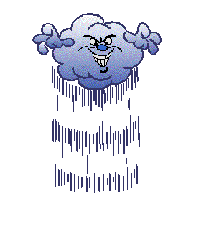
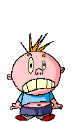
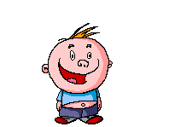
«А знаете ли вы, что медленный выдох поможет ребёнку успокоиться, расслабиться, справиться с волнением и раздражительностью, тем самым, поможет избежать стресса».

Slide 11
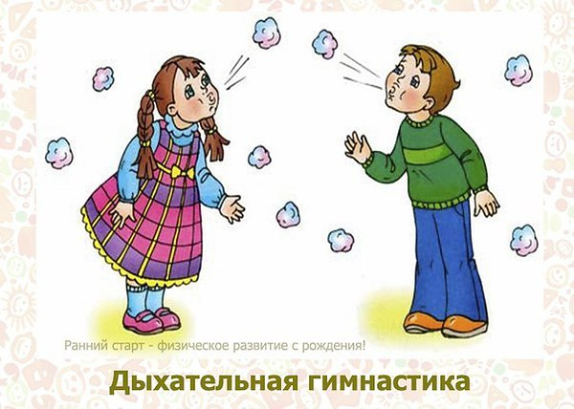
Дыхательную гимнастику полезно будет выполнять, прежде всего, дошкольникам, которые часто болеют простудными заболеваниями, бронхитами и бронхиальной астмой. У детей, страдающими заболеваниями органов дыхания, выполнение дыхательных упражнений значительно облегчает болезнь, сокращает её длительность и уменьшает возможность развития осложнений. В этом случае дыхательная гимнастика играет роль дополнения к традиционному лечению (медикаментозному и физиотерапевтическому). Правильно подобранный комплекс упражнений дыхательной гимнастики поможет развитию ещё несовершенной дыхательной системы ребёнка и укрепит защитные силы его организма.

Slide 12
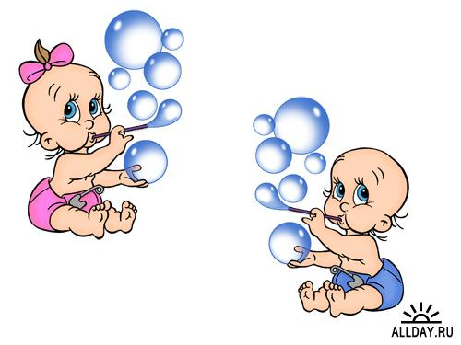
Основа гимнастики — носовое дыхание, ведь оно стимулирует нервные окончания всех органов, которые находятся в носоглотке.
Показания и правила проведения занятий. Дыхательные упражнения могут проводиться как дома, так и в детском саду Дыхательные упражнения подходят для всех возрастных групп дошкольников. Они могут проводиться как дома, так и в детском саду: во время утренней гимнастики или на прогулке.
Совет: «Выполнение дыхательной гимнастики противопоказано немногим, однако лучше проконсультироваться с врачом, какие конкретно упражнения подойдут вашему ребёнку». Вначале дыхательные упражнения покажутся детям непростыми, поэтому взрослым необходимо помочь ребятишкам их освоить, обратив скучные движения в весёлую игру.

Slide 13

Одна из основных задач — научить малыша правильно, достаточно глубоко дышать, при этом максимально наполняя лёгкие, вдыхая, и расширяя грудную клетку, а выдыхая — освобождать лёгкие от воздуха, который там остался, выталкивая его с помощью сжатия лёгких. Ребёнок, который не до конца выдыхает, оставляет в лёгких «отработанный» воздух, мешающий поступлению свежего воздуха в нужном объёме.
Немаловажно использовать и упражнения, направленные, наоборот, на быстрое поверхностное дыхание.

Slide 14
Как проводить дыхательную гимнастику с дошкольником?
Дыхательную гимнастику с детьми дошкольного возраста можно проводить дважды в течение 10-30 минут, и делать это лучше не ранее, чем через час после приёма пищи. Важно, чтобы занятия были проведены в интересной детям игровой форме. Чтобы детям было интересно, упражнения можно называть по-детски, забавно (ниже вы увидите примеры). Можно выдумывать свои упражнения, модифицировав стандартные. Интересной будет дыхательная гимнастика с применением игрушек. Полезно выполнять упражнения на улице в тёплое время года, на свежем воздухе. Если занятия проводятся в помещении, то нужно предварительно проветривать его. Заниматься нужно в лёгкой одежде и при температуре воздуха не выше 17-20 Сº. Важно постоянно заниматься дыхательной гимнастикой с ребёнком, так как результаты занятий будут видны только после продолжительного курса. Нагрузку можно увеличивать постепенно, увеличивая число повторений и усложняя упражнения.

Slide 15
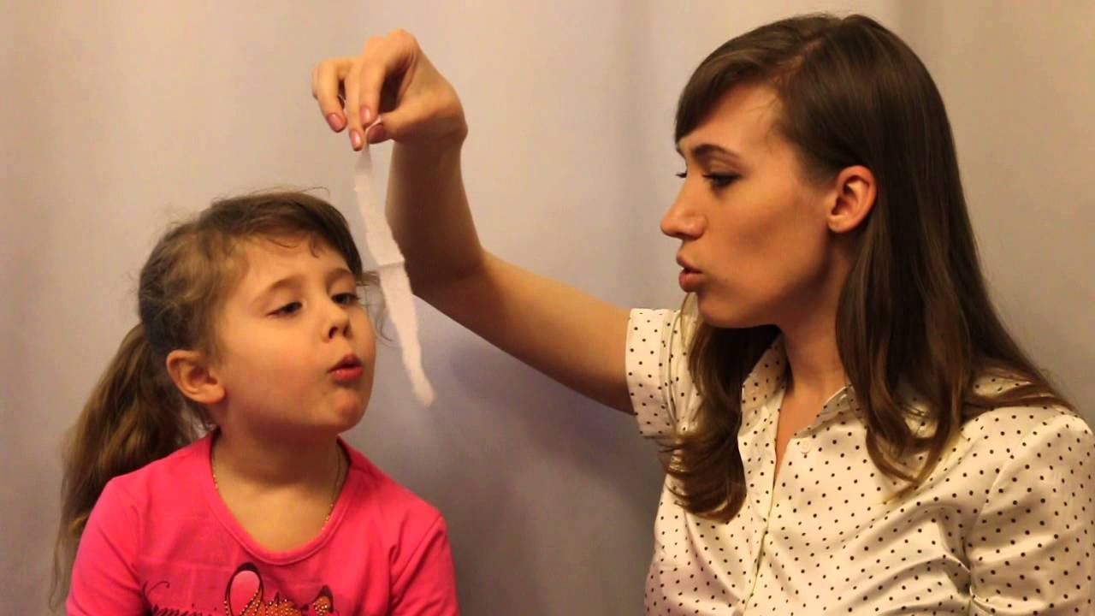
Совет. «Если родителям важно приучить ребёнка делать дыхательные упражнения, то неплохо делать их вместе с ним».

Slide 16
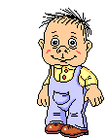
Техника выполнения упражнений: Дыхательную гимнастику могут проводить педагог, инструктор, воспитатель или медицинский работник ДОУ. Освоить её могут и родители. В основе методики проведения занятий дыхательной гимнастики для дошкольников — специальные статические и динамические дыхательные упражнения. А в основе самих дыхательных упражнений лежит упражнение с удлинённым и усиленным выдохом, сочетаемое с физическими упражнениями, которые направлены на общее укрепление организма и физическое развитие ребёнка. Этого можно достичь, произнося в момент отрабатывания упражнений гласные звуки (а-а-а, о-о-о, у-у-у), шипящие согласные (ж, ш) и сочетания звуков (ах, ха, фу, ух,). Всё это лучше делать именно в игровой форме, например: жужжит пчёлка, гудит самолёт, едет поезд и т. д.).

Slide 17

Игровые упражнения для развития физиологического и речевого дыхания.
«Задуй упрямую свечу» - в правой руке держать цветные полоски бумаги; левую ладонь положить на живот; вдохнуть ртом, надуть живот; затем длительно выдыхать, «гасить свечу».

Slide 18
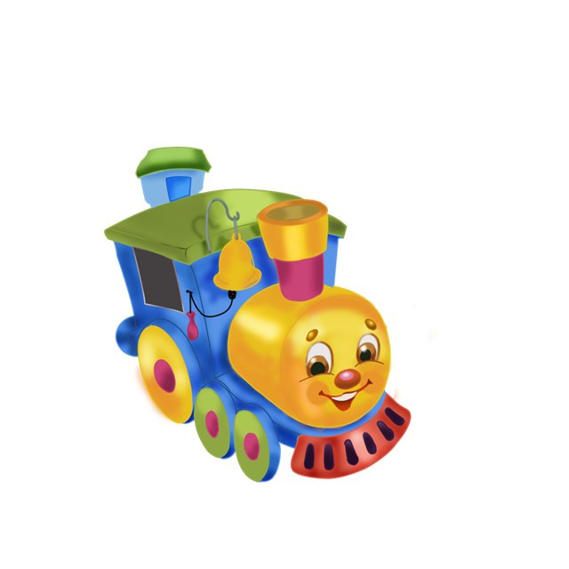
«Паровоз» - ходить по комнате, имитируя согнутыми руками движения колес паровоза, произнося при этом «чух-чух» и изменяя скорость движения, громкость и частоту произношения.

Slide 19
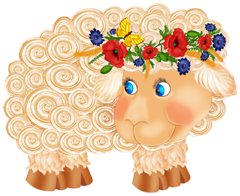

«Пастушок» - подуть носом в небольшую дудочку как можно громче, чтобы созвать разбежавшихся в разные стороны коров; показать ребенку, что необходимо вдохнуть через нос и резко выдохнуть в дудочку.
«Гуси летят» - медленно и плавно ходить по комнате, взмахивая руками, как гуси; руки-крылья на вдохе поднимать, на выдохе опускать, произнося «гу-у-у» (8-10 раз).

Slide 20
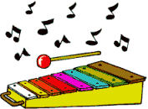
«Кто громче» - выпрямить спину, сомкнуть губы, указательный палец левой руки положить на боковую сторону носа, плотно прижимая левую ноздрю, глубоко вдохнуть правой ноздрей (рот закрыть) и произносить (выдыхать) «м-м-м», одновременно похлопывая указательным пальцем правой руки по правой ноздре (в результате получается длинный скандированный выдох); выполнить такие же действия, прижимая правую ноздрю.

Slide 21
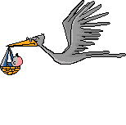
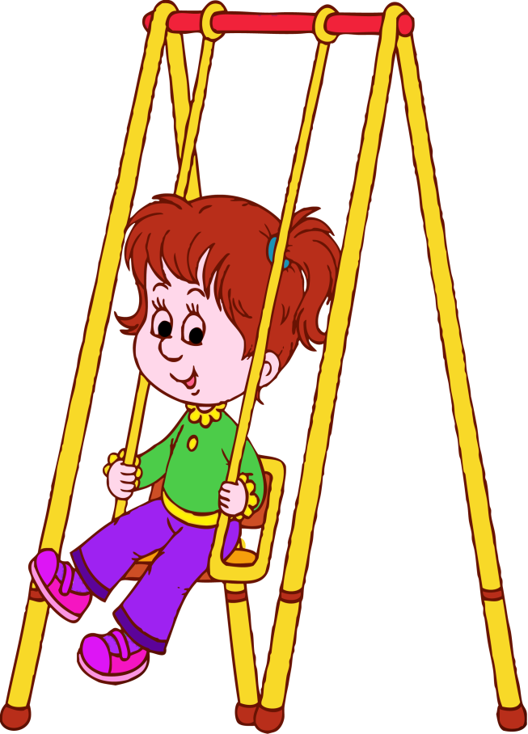
«Аист» - стоять прямо, поднять руки в стороны, одну ногу, согнув в колене, вынести вперед и зафиксировать положение на несколько минут, удерживая равновесие; на выдохе опустить ногу и руки, тихо произнося «ш-ш-ш» (6-7 раз).
«Маятник» - сесть по-турецки, руки на затылке; спокойно вдохнуть (пауза
3 секунды), наклониться вперед – выдох, возвратиться в исходное положение – вдох (3-4 раза).

Slide 22


«Охота» - закрыть глаза и по запаху определить, что за предмет перед вами (апельсин, духи, яблоко, варенье и т.д.)
«Шарик» - представить себя воздушным шариком; на счет 1,2,3,4, сделать четыре глубоких вдоха и задержать дыхание. Затем на счет 1-5 медленно выдохнуть.

Slide 23

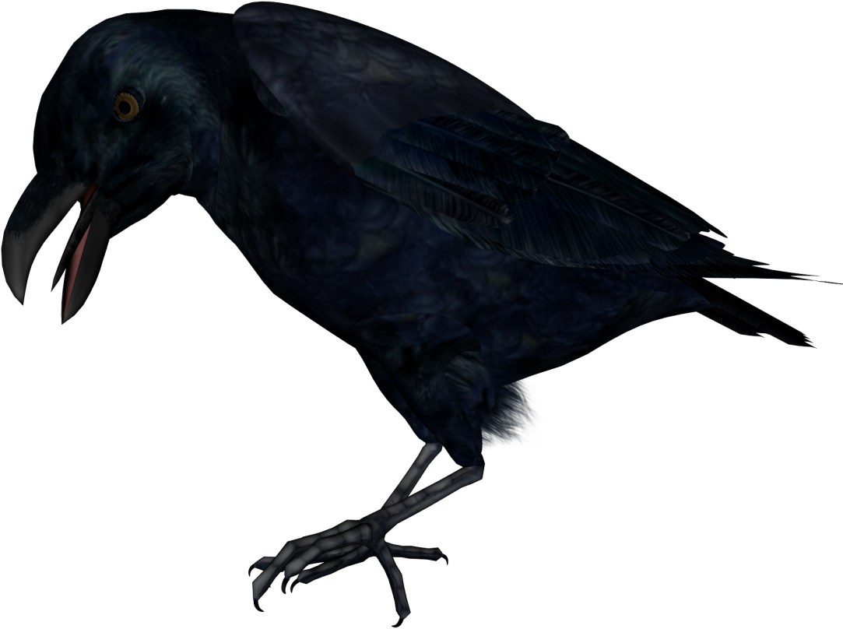
«Каша» - вдыхать через нос, на выдохе произнести слово «пых». Повторить не менее 6 раз.
« Ворон» - сесть прямо, быстро поднять руки через стороны вверх – выдох, медленно опустить руки – выдох. Произнести: «кар»!

Slide 24



«Покатай карандаш» - вдохнуть через нос и, выдыхая через рот, прокатить по столу круглый карандаш.
«Греем руки» - вдыхать через нос и дуть на озябшие руки, плавно выдыхая через рот, как бы согревая руки.

Slide 25


«Трубач» - поднести к губам воображаемую трубу. Имитируя движения трубача, нажимая пальцами на воображаемые клавиши, на выдохе произнося «ту-ту-ту» (10-15 секунд).
«Жук» - сесть, руки развести в стороны, немного отведя их назад, - вдох. Выдыхая, показать, как долго жужжит большой жук – «ж-ж-ж», одновременно опуская руки вниз.

Slide 27
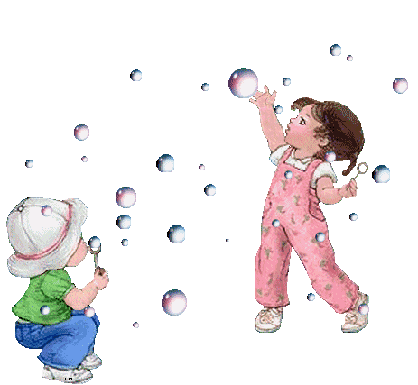

Slide 28
Список используемой литературы:
Бойко Е.А. Энциклопедия дыхательной гимнастики. –2007.
Дыхательная гимнастика А.Н. Стрельникова.- 2007.:
Приказ об утверждении федерального государственного образовательного стандарта дошкольного образования от 17 октября
«Примерная основная образовательная программа дошкольного образования» протокол от 20 мая 2015 г. № 2/15
http://wikibit.me/video/bdeLwRbd4N4
http://paidagogos.com/?p=8284#hcq=OHf0jJp
http://paidagogos.com/?p=8284#hcq=p1byiJp

